Slide 1

Солтүстік Қазақстанның ұлы
Сын Северного Казахстана (посвящается 90- летию Кеншинбаева К.Б.)

Slide 2

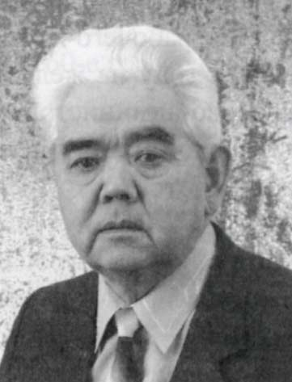
Кеншинбаев К.Б. –почетный гражданин города Петропавловска
Каттай Бектасович родился 17 декабря 1929 года. Многие годы он жил и работал в нашем городе. Занимая около 20 лет одну из руководящих должностей, он много сделал для улучшения и благоустройства жизни жителей города и области. Он — заслуженный гидротехник Казахской ССР, кавалер трех орденов Трудового Красного Знамени и ордена «Знак Почета», обладатель многих медалей, в том числе и золотой медали ВДНХ. Решением исполкома городского Совета от 30 ноября 1989 года № 1312 Кеншинбаеву К.Б., управляющему трестом «Союзцелинвод», присвоено звание «Почетный гражданин города Петропавловска» за большие заслуги перед трудящимися г. Петропавловска, самоотверженный труд, активную общественную деятельность.
Кеншинбаев К.Б. ушел из жизни 16 мая 2001 года на 72-м году жизни.

Slide 3

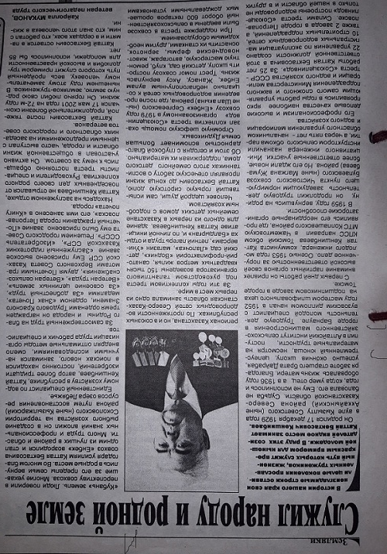

Slide 4

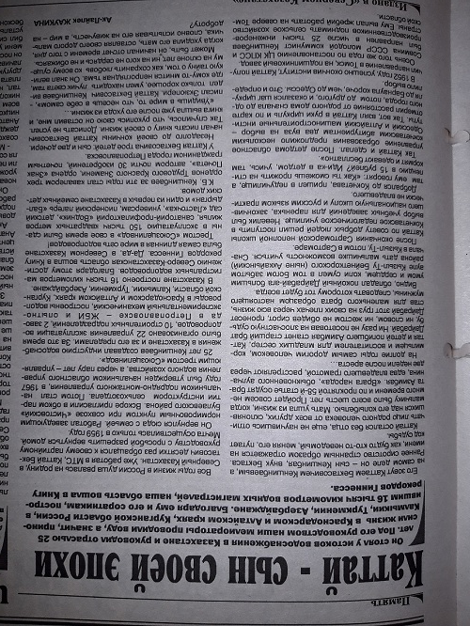

Slide 5

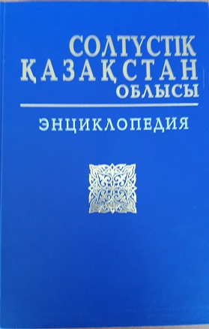

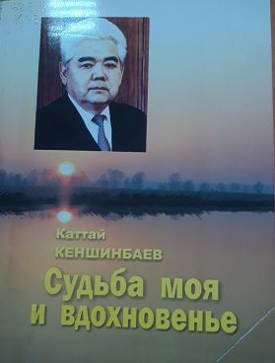

Slide 6

Источники
Газета «Северный Казахстан» от 31 мая 2014г.
Газета «Северный Казахстан» от 11 декабря 2014г.
Энциклопедия «Северо-Казахстанская область» 2006г.
Энциклопедия «Солтүстік Қазахстан облысы» Облыстың 70 жылдығына арналады , 2006 ж.
Кеншинбаев К.Б. Судьба моя и вдохновенье

